Slide 1


Portal e-Contas – Atos de pessoal
Envio do processo de admissão de pessoal
MAIO/2021

Slide 2
Créditos/agradecimentos
Sistema foi desenvolvido pelo Secretaria de Tecnologia de Informação do TCE/Diretoria de Projeto e Desenvolvimento;
O setor responsável pela definição de seus requisitos e atendimento ao jurisdicionado é a Diretoria de Controle Externo de Admissão de Pessoal;
Viabilidade do desenvolvimento do sistema só foi possível mediante o apoio incondicional da Presidência desta Corte, Conselheiro Mário de Mello, da Secretaria de Controle Externo e da Secretaria de Tecnologia de Informação;
Viabilidade do treinamento, mediante contínuo apoio Presidência desta Corte , Conselheiro Mário de Mello, da Secretaria de Controle Externo, Diretoria de Comunicação, dos membros da equipe da DICAPE e da Coordenação da Escola de Contas Públicas, por meio da Conselheira Yara Lins e de sua diretora Dra. Virna Pereira.

Slide 3
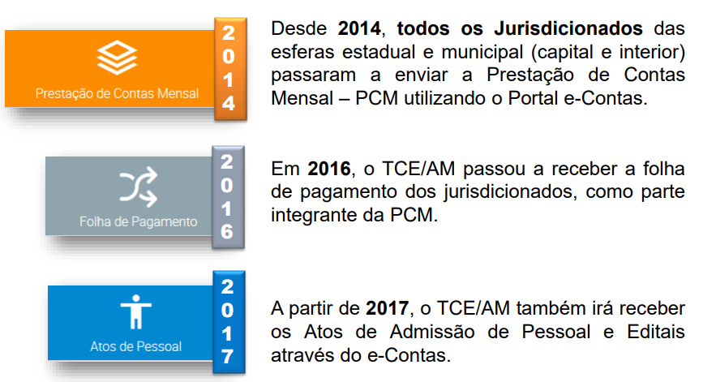
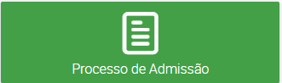
Evolução do sistema
2021
A partir de 2021, o TCE/AM passa a receber os documentos que compõem o processo de admissão de pessoal pelo Portal e-Contas, aproveitando a base de dados da folha de pagamento e dos atos de pessoal

Slide 4
Processo de admissão para fins de registro
Art. 71, inciso III, da CF/88
Art. 71. O controle externo, a cargo do Congresso Nacional, será exercido com o auxílio do Tribunal de Contas da União, ao qual compete:
III - apreciar, para fins de registro, a legalidade dos atos de admissão de pessoal, a qualquer título, na administração direta e indireta, incluídas as fundações instituídas e mantidas pelo Poder Público, excetuadas as nomeações para cargo de provimento em comissão, bem como a das concessões de aposentadorias, reformas e pensões, ressalvadas as melhorias posteriores que não alterem o fundamento legal do ato concessório;

Slide 5
Normatizado no âmbito do TCE
Arts. 259 a 261 da Res. TCE nº 04/2002 (Regimento Interno)
Res. 13/2015
Portaria nº 01/2021
Nota técnica nº 01/2021
Nota técnica nº 02/2021

Slide 6
Portaria nº 01/2021 - Documentos
Art. 4º da Portaria nº 01/2021 – Anexos 1 a 4 e seus modelos.

Slide 7
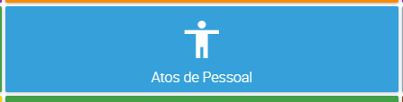
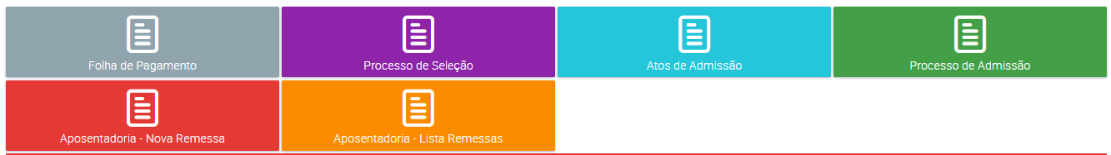
Módulo de Atos de pessoal

Slide 8
Fluxo input das informações
Folha de pagamento
9 arquivos “.REM” que são extraídos do sistema de folha de pagamento do jurisdicionado
Processo de seleção e Atos de admissão
- Complementar informações do edital
- Anexar PDF/A do edital e atos de admissão
Processo de admissão
Enviar os documentos exigidos pela Portaria nº 01/2021 (anexo 3) para autuação do processo de admissão para fins de registro (art. 71, III, CF/88)
1
2
3

Slide 9
Prazos preenchimento cada seção
Folha de pagamento
Até o 5º dia útil do mês subsequente
Processo de seleção e atos de admissão
Após o envio da folha de pagamento, já complementa as informações relacionadas ao edital, cadastra o PDF/A do edital e das admissões para não acumular.
Processo de admissão
30 dias após do encerramento de cada quadrimestre

Slide 10
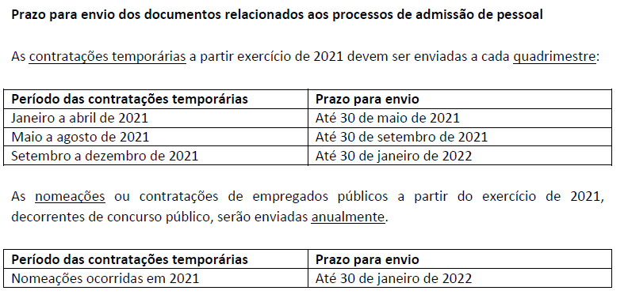
Portaria nº 01/2021 - Prazos

Slide 11
Fluxo input das informações
Folha de pagamento
9 arquivos “.REM” que são extraídos do sistema de folha de pagamento do jurisdicionado
Processo de seleção e Atos de admissão
- Complementar informações do edital
- Anexar PDF/A do edital e atos de admissão
Processo de admissão
Enviar os documentos exigidos pela Portaria nº 01/2021 (anexo 3) para autuação do processo de admissão para fins de registro (art. 71, III, CF/88)
1
2
3

Slide 12
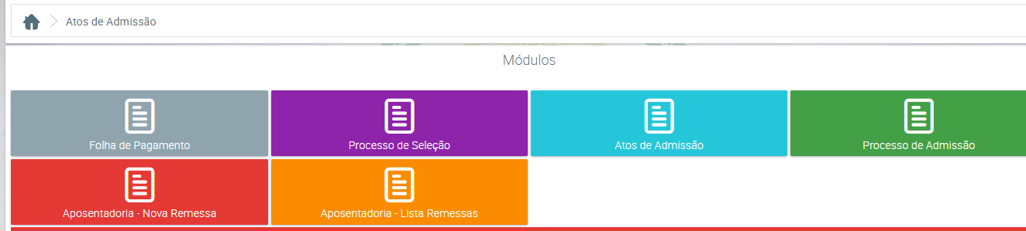
Fluxo de preenchimento no e-Contas
1
2
3
4

Slide 13
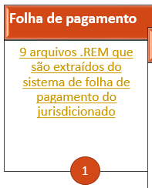
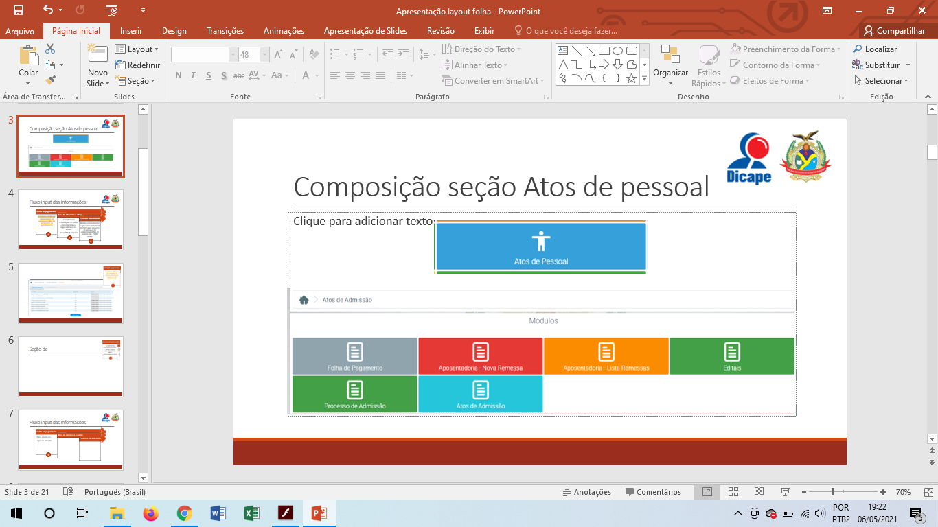
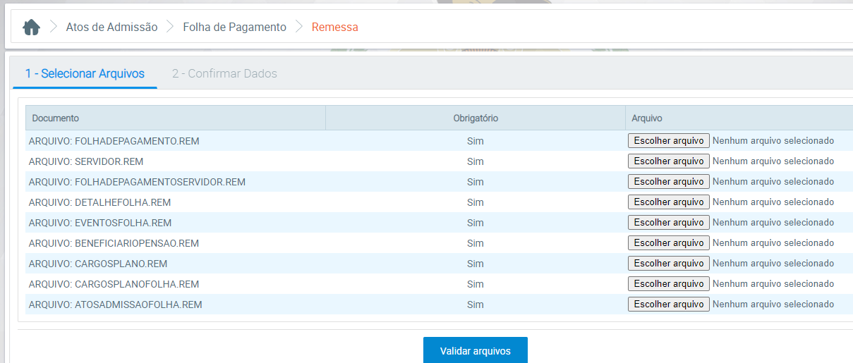
Folha de pagamento

Slide 14
Tipos de vínculo sujeito a registro?
- Vínculos temporários
- Vínculos efetivos

Slide 15
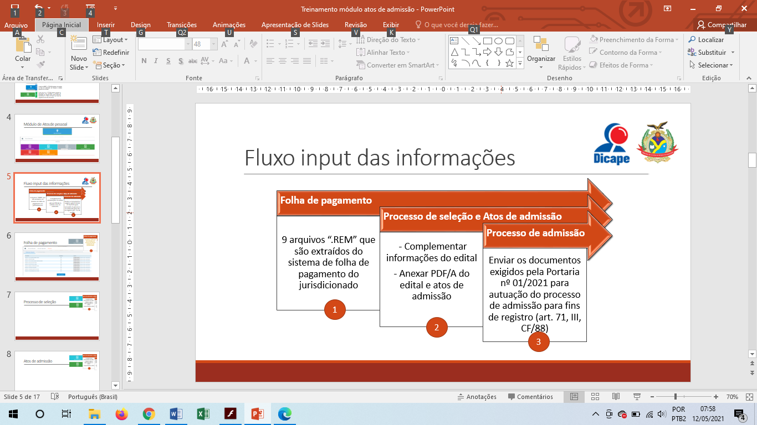
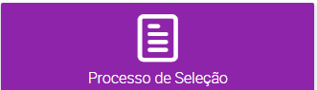
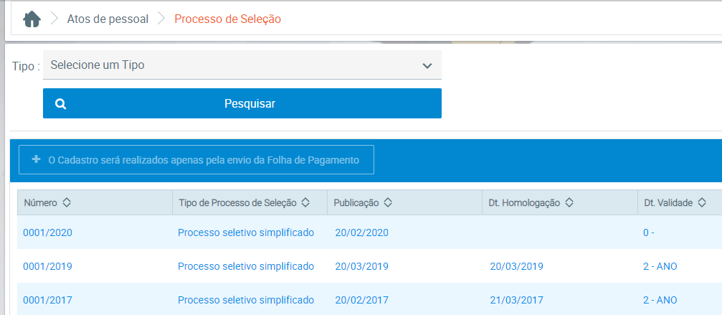
Processo de seleção

Slide 16
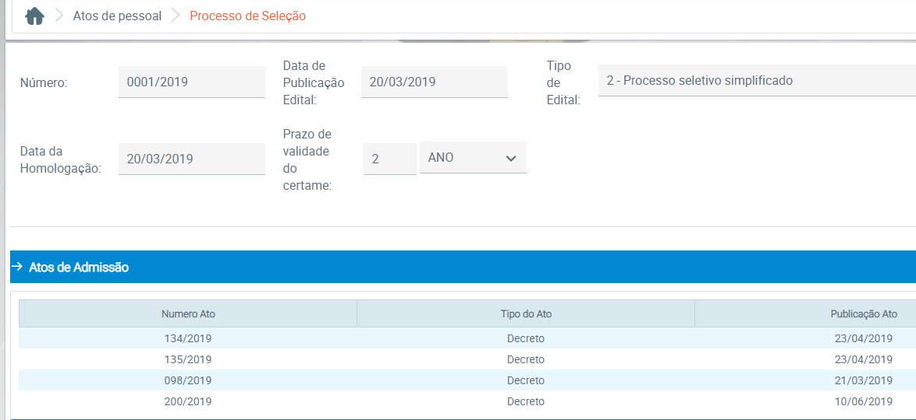
Processo de seleção

Slide 17
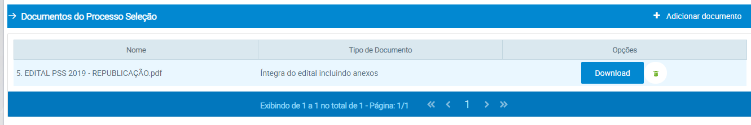
Processo de seleção

Slide 18
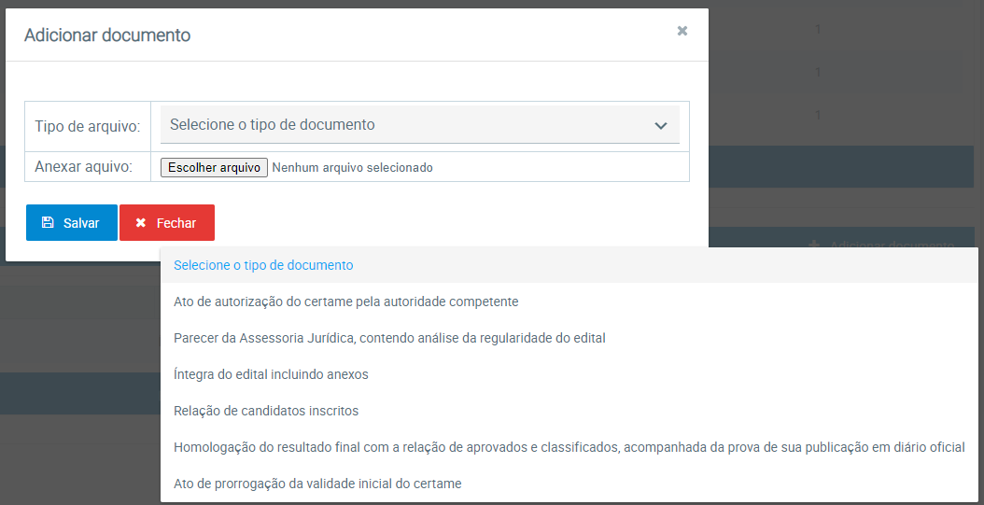
Processo de seleção

Slide 19
Relembrar o fluxo
1
2
3
4

Slide 20
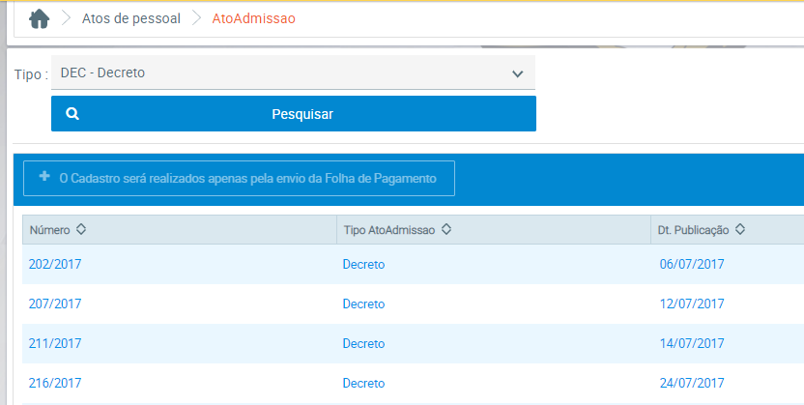
Atos de admissão

Slide 21
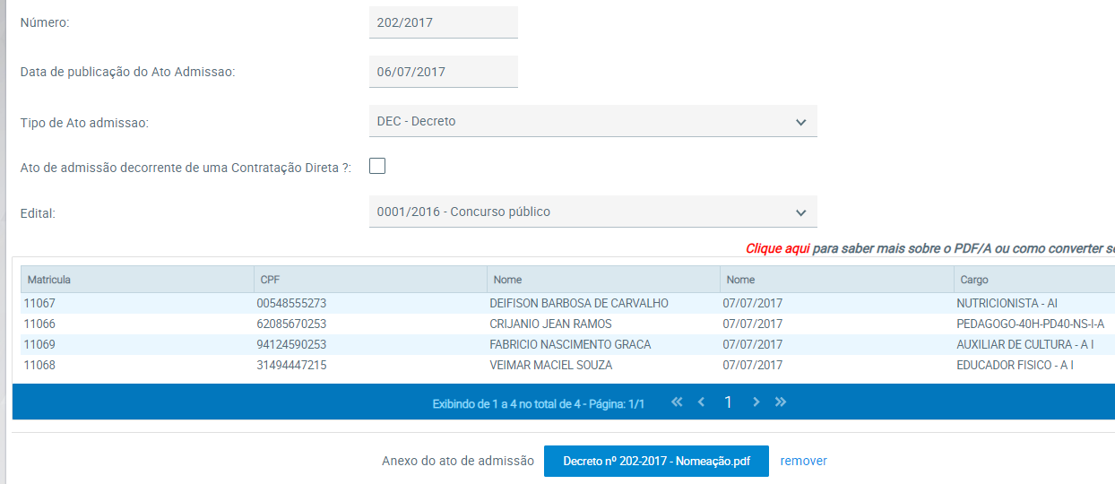
Atos de admissão

Slide 22
PDF/A
Todos os PDF anexados ao sistema precisam ANTES serem convertidos em PDF/A
O sistema não recebe PDF ou arquivo em word ou em excel.
No portal tem o tutorial para conversão.

Slide 23
Relembrar o fluxo
1
2
3
4

Slide 24
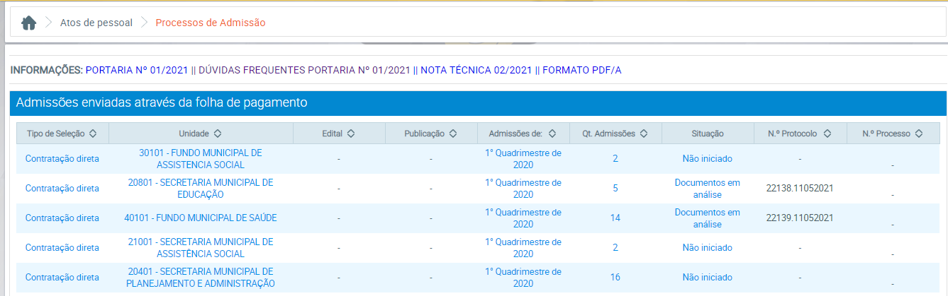
Processo de admissão

Slide 25
Tipos situação
Pendente (inconsistência): inconsistência na base de dados.
Classificação errado do tipo de vínculo (ex.: temporária classificado como comissionado ou celetista
Folha foi enviada sem a indicação da unidade orçamentária (ver nota técnica 2)
Não iniciado: não se clicou no botão ‘iniciar processo de admissão’
Aguardando envio de documento: clicou no ‘iniciar processo de admissão’, começou a anexar do documentos e parou;
Documentos em análise: ‘enviou os documentos’, aguardando o TCE dar o OK
Documentos com pendência: TCE analisou e registrou uma necessidade de correção em algum documento enviado

Slide 26
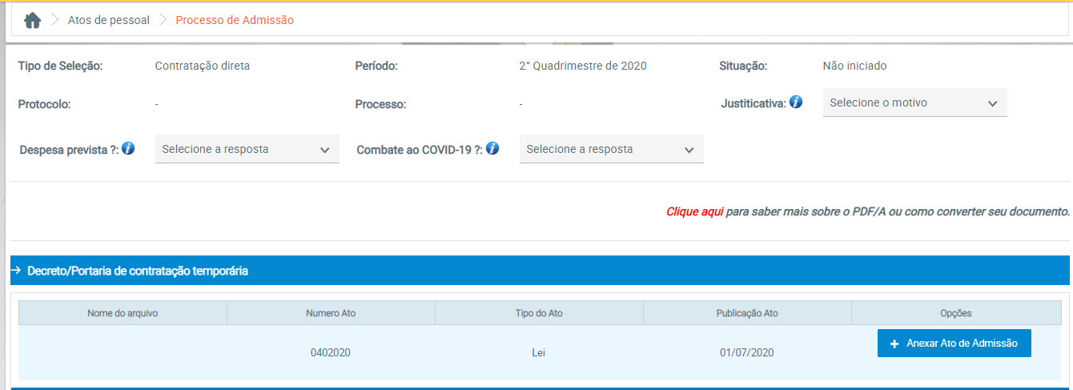
Passo a passo: contratação direta
1
2
3
4

Slide 27
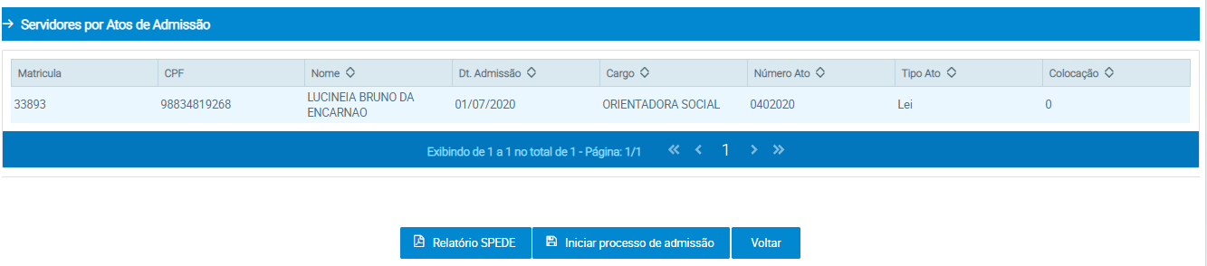
Passo a passo: contratação direta
5

Slide 28
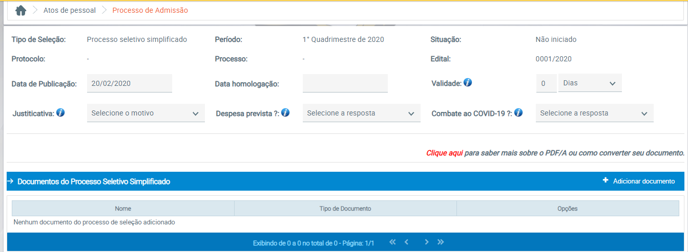
Passo a passo: contratação direta
1
2
3
4

Slide 29
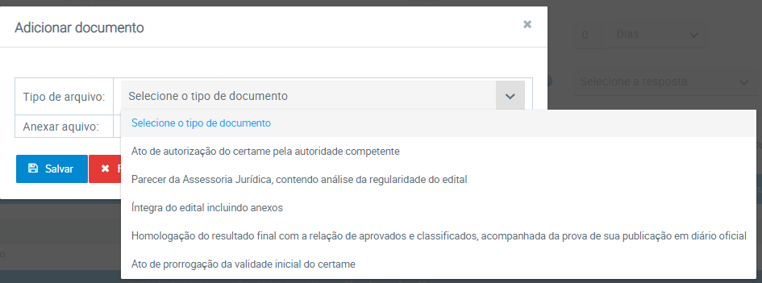
Passo a passo: contratação direta
5
5

Slide 30
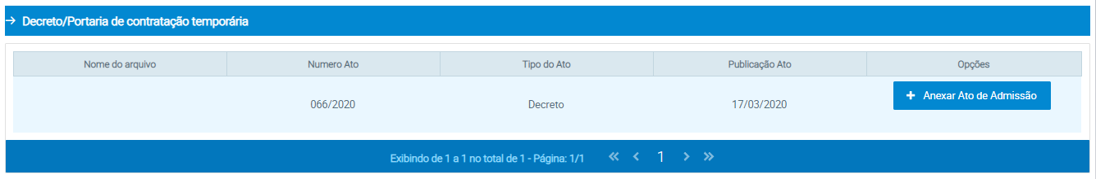
Passo a passo: contratação direta
6

Slide 31
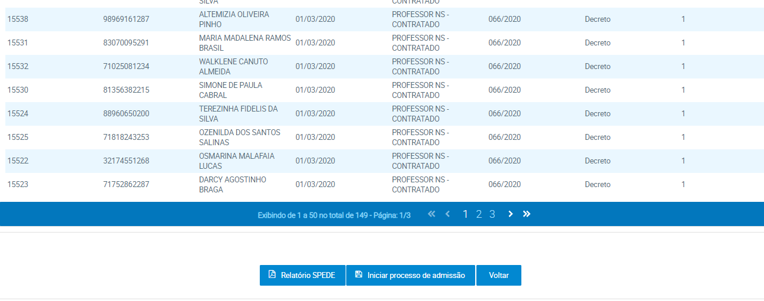
Passo a passo: contratação direta
7

Slide 32
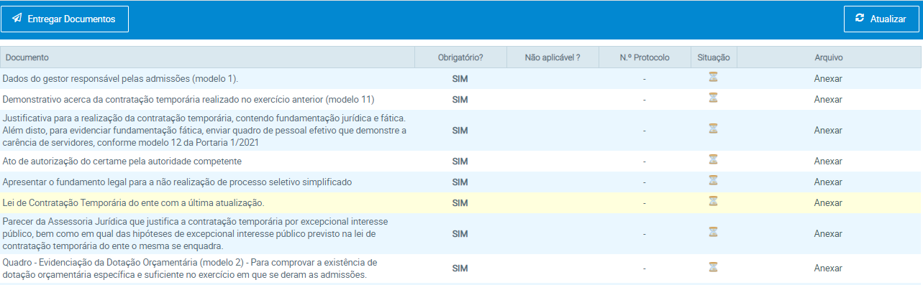
Passo a passo: contratação direta
9
8

Slide 33
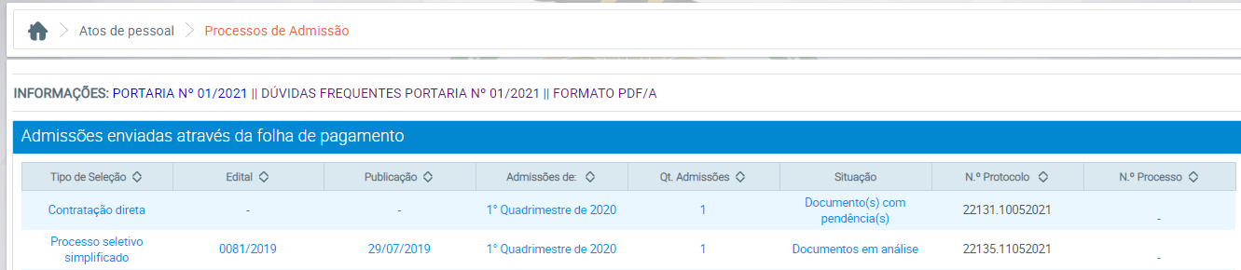
Passo a passo para documento com pendência
Documentos com pendência: TCE analisou e registrou uma necessidade de correção em algum documento enviado
1

Slide 34
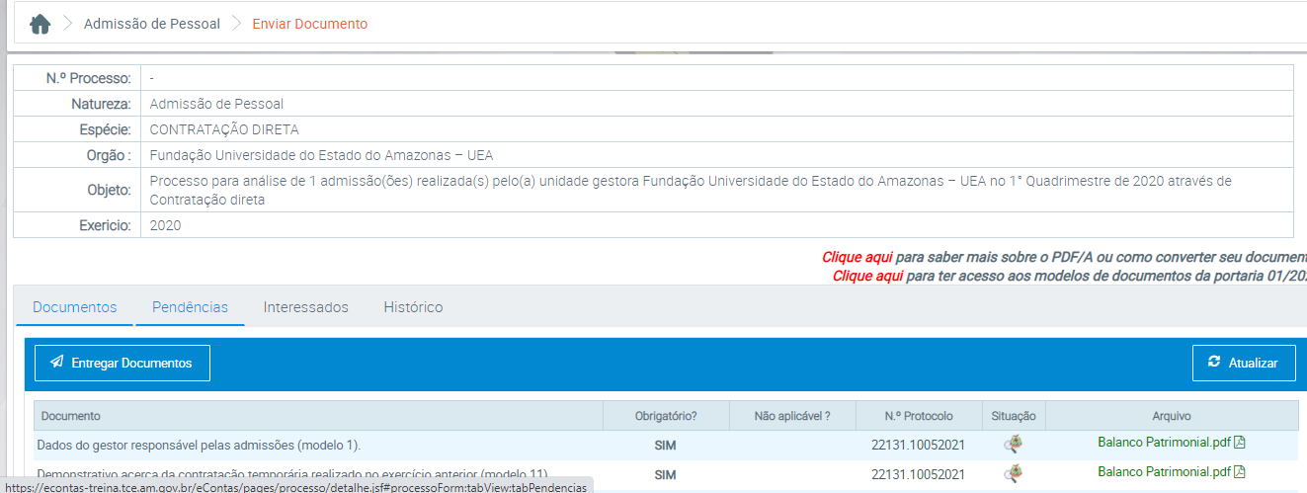
Passo a passo para documento com pendência
2

Slide 35
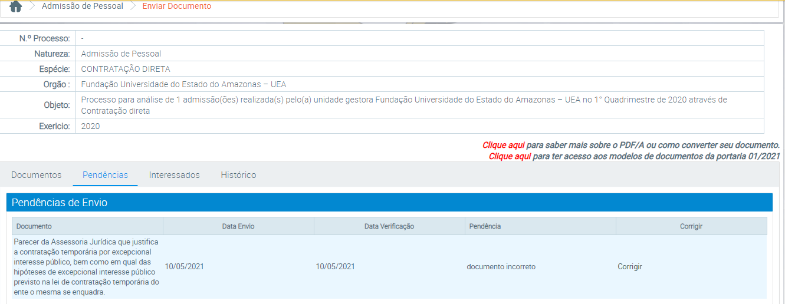
Passo a passo para documento com pendência
3

Slide 36
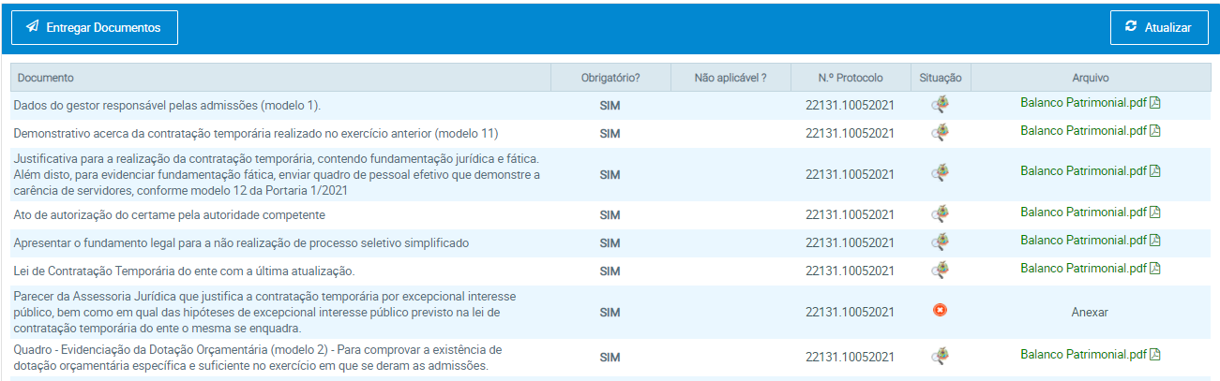
Passo a passo para documento com pendência
4

Slide 37
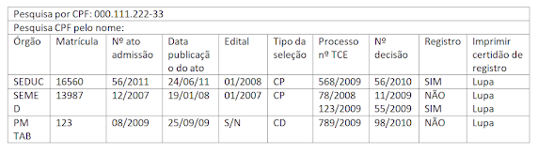
Banco de dados atos de admissão

Slide 38
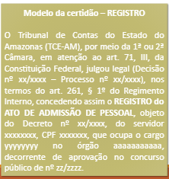
Banco de dados atos de admissão

Slide 39
Exemplos
UG que enviou a folha de pagamento com vínculos classificados certo, mas que não anexou PDF nas fases predecessoras (processo de seleção e ato de admissão) (bj – 01/2020) - PSS
UG que enviou a folha de pagamento com vínculos classificados certo, anexo PDF nas fases predecessoras, entretanto, não transformou PDF em PDF/A (fms – ed. 02/2017) - PSS
UG que enviou a folha de pagamento com vínculos classificados errado (ano)

Slide 40
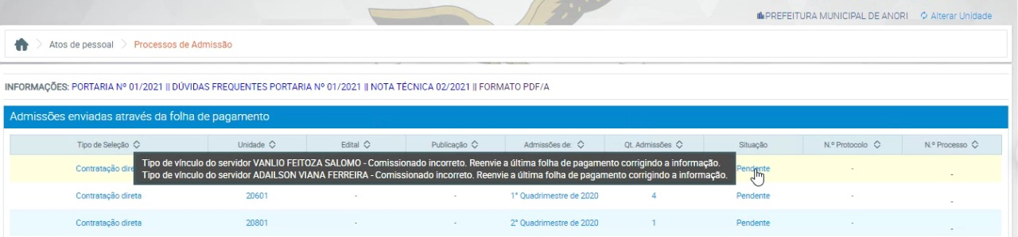
Exemplos
UG que enviou a folha de pagamento com vínculos classificados errado (an

Slide 41
Reunir mais 1 arquivo pdf
https://smallpdf.com/pt/juntar-pdf

Slide 42
Link acesso ao sistema
Link do ambiente de treinamento: econtas-treina.tce.am.gov.br
Link inserção dos dados: é o site do e-contas mesmo

Slide 43
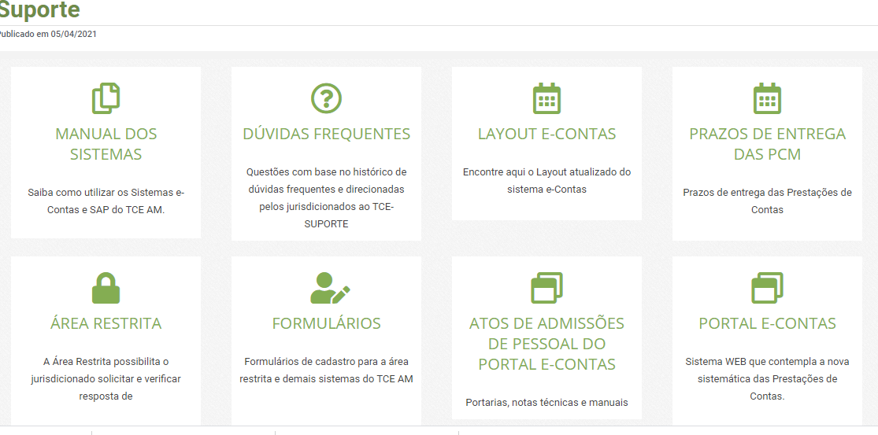
Material para orientação
https://www2.tce.am.gov.br/?page_id=44559

Slide 44
Contato com a DICAPE
Holga Naito (Diretora) / Oswaldo (auditor) / Valter (auditor) / Jeane (auditora)
Amarildo (estagiário do curso de Administração)
Telefone fixo da sala: 3301-8347
E-mail: dicape@tce.am.gov.br
Caso queiram participar nos outros dias para tirar dúvida o link será o mesmo

Slide 45
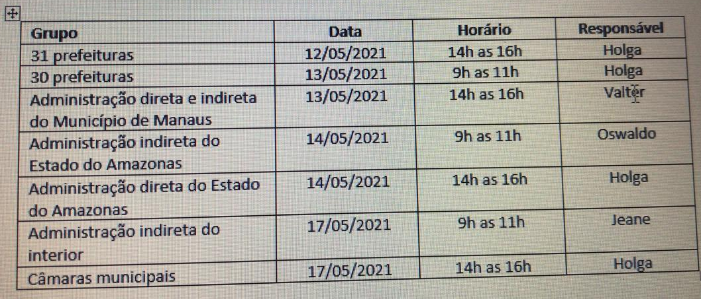
Participação nos outro dias
Caso queiram participar nos outros dias para tirar dúvida o link será o mesmo

